Slide 1
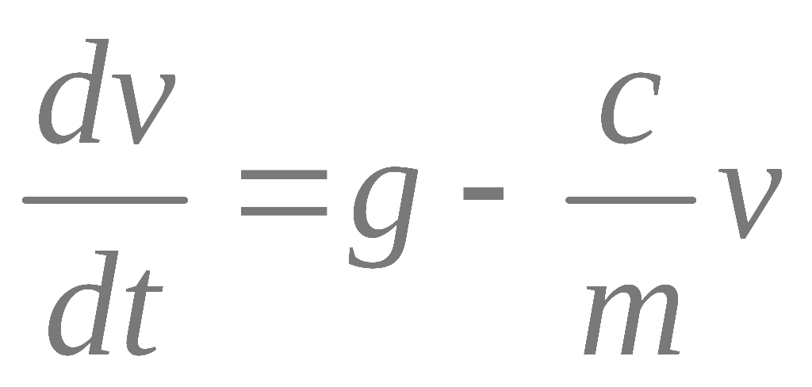
9. ADİ DİFERANSİYEL DENKLEMLERİN SAYISAL ÇÖZÜMLERİ
Serbest düşen paraşütçünün denklemi:
Bağımsız değişken;
1: Adi dif. Denk
1’den fazla: Kısmi Dif. Denk.

Slide 2

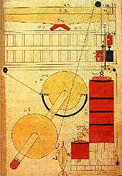
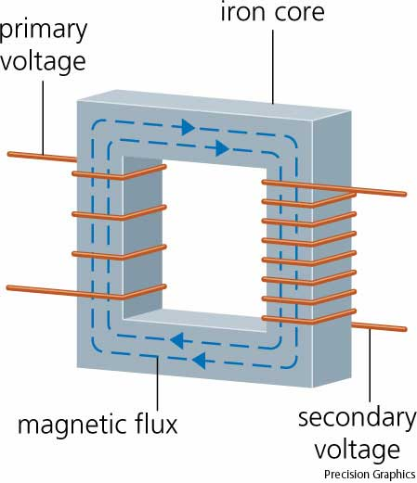
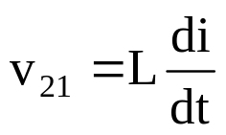
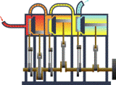
Temel yasalar: konuma ve zamana bağlı değişimler.
Mühendislikte daha çok değişimle ilgilenilir.
Bir sistemin nasıl değiştiğini (dinamik karakteristiğini) bilirsek, hangi zaman veya hangi konumda nasıl tepki vereceğini tahmin ederek, tasarımlarımızı buna göre yapabiliriz. Gösterim biçimi:
y=f(x)
dy/dx=f(x)
Daha yararlı

Slide 3
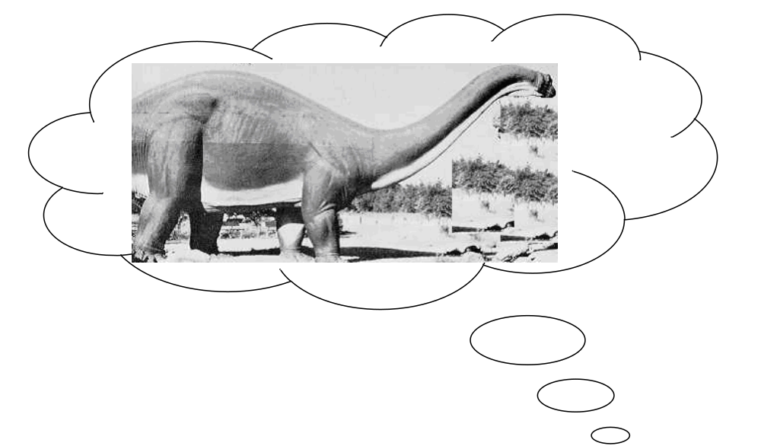
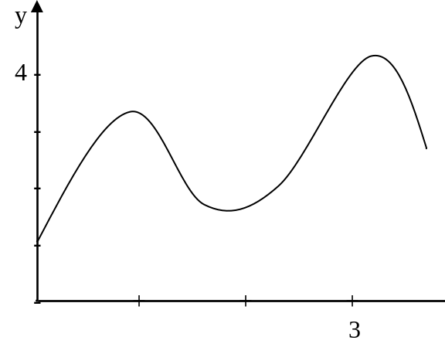

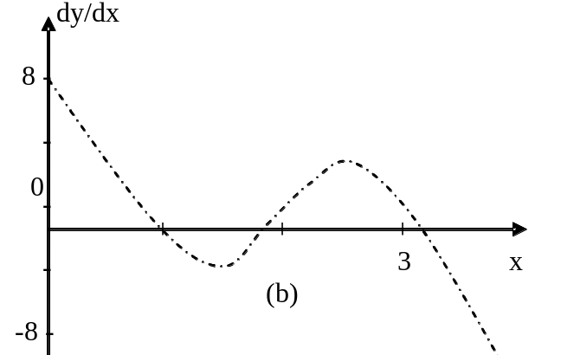
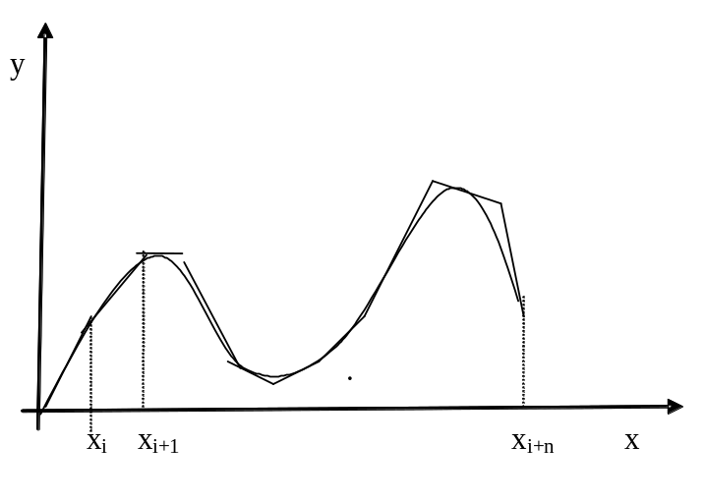


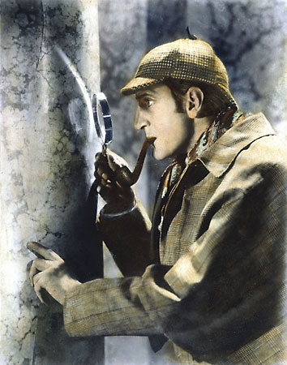
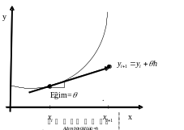


Bir sistemin durumu hakkında gözlemler ve deneyler sonucunda
?
Sistemi genel olarak karakterize
eden y=f(x) fonksiyonu
Çoğunlukla oldukça zordur

Slide 4
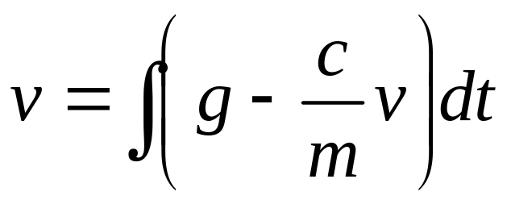
Bilgisayar olmaksızın ADD’ler genellikle analitik integrasyon teknikleriyle çözülür.
Örneğin
Şu anda, pratik öneme sahip olan bir çok ADD’in kesin çözümü yoktur. Sayısal yöntemler, bu gibi durumlar için güvenilebilecek tek alternatiftir. Sayısal yöntemler, genelde bilgisayar gerektirdiği için öncesi çağda, mühendislerin araştırmaları büyük oranda sınırlanmıştı.

Slide 5
Mühendisler ve uygulamalı matematikçiler bu zorluğu aşmak için doğrusallaştırma adını verdikleri bir yöntem geliştirdiler.
Doğru bir adi dif. denklem, aşağıdaki genel şekle uyar.

Slide 6
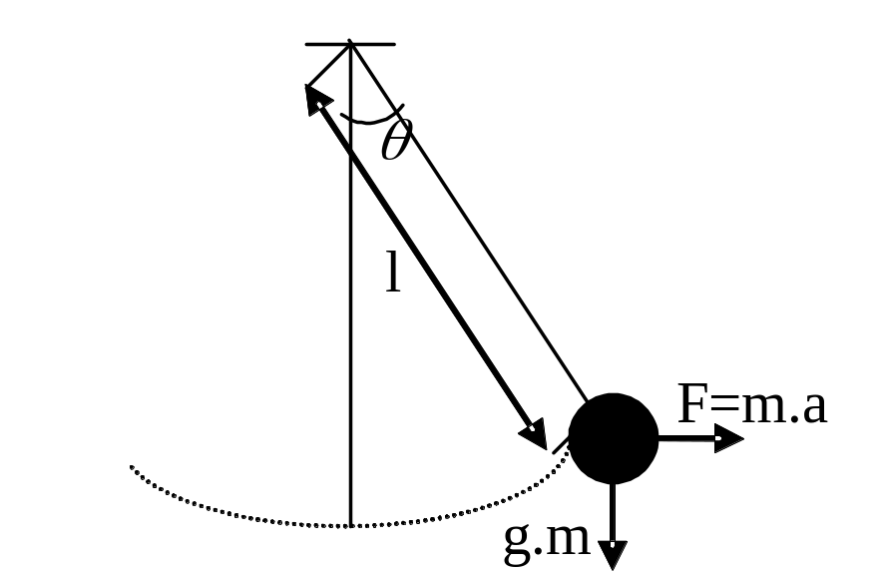
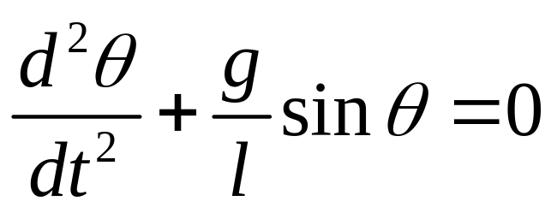
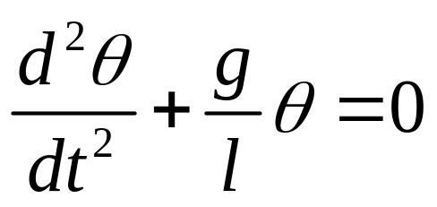

Doğrusal ADD’in pratikte önemi analitik olarak çözülebilmeleridir.
Bu nedenle bilgisayar öncesi dönemde doğrusal olmayan denklemlerin çözümü için bir yol, onları doğrusallaştırmaktı
Örnek: Newton 2.h
Nonlineer

Slide 7
Böylece denklemi, analitik olarak çözümü kolay olan doğrusal bir şekle dönüştürmüş oluruz.
Doğrusallaştırma, mühendislik problemlerinin çözümü için değerli bir araç olmasına karşın, bunun yapılamayacağı durumlar da vardır.
Örnek:
Sin(0)=0;
sin(pi/100)=sin(0.0314)= 0.0314
sin(pi/50)=sin(0.0628)= 0.0628
.
.
.
sin(pi/2)=sin(1.5708)=1
Bu durumda sayısal çözümleme yöntemlerine başvurmamız gerekir.

Slide 8
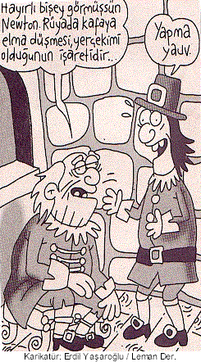
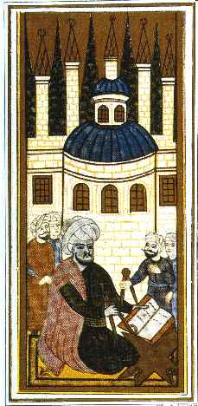
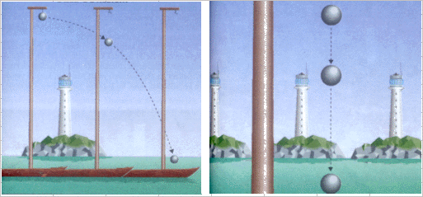




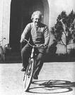
9.1. Mühendislik Uygulamaları
Temel yasalar, fiziksel özelliklerdeki ve sistemin konumundaki değişimleri açıklayan deneysel gözlemlere dayanır.
Yasalar, fiziksel sistemin durumunu doğrudan açıklamak yerine, genellikle, konuma ve zamana bağlı değişimlerini ifade ederler.

Slide 9
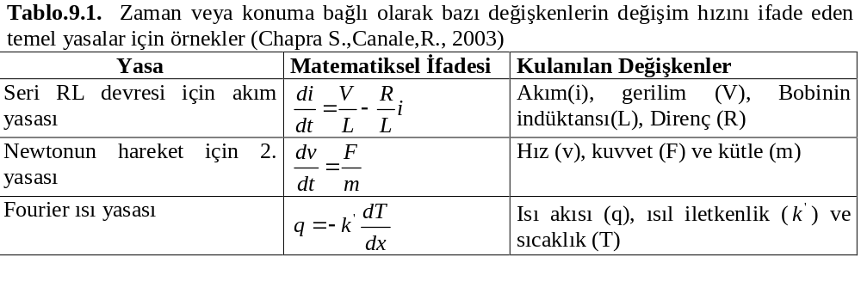
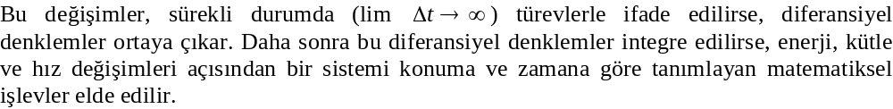
Tablo’da bazı yasalara ilişkin örnekler verilmiştir.

Slide 10
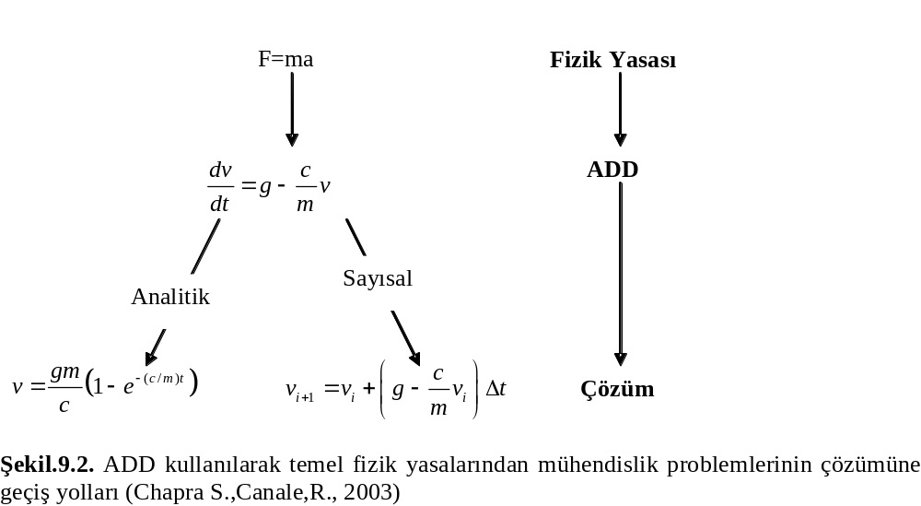
Düşen paraşütçü problemi, temel bir yasadan, bir adi dif. denklemin türetilmesinin bir örneğidir. Bu bağıntının integre edilmesiyle, zamanın işlevi olarak düşme hızını tayin etmek için bir denklem elde edilmiştir. Bu denklem, tasarım amaçları da dahil olmak üzere bir çok amaç için kullanılabilir. Fakat daha önce de belirtildiği gibi, pratik önemi olan bir çok dif. denklem, yüksek matematikteki analitik yöntemlerle çözülemez.

Slide 11
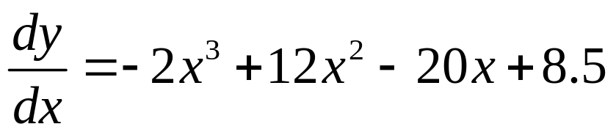
9.2. Diferansiyel Denklemlerin Matematik Temeli

Slide 12
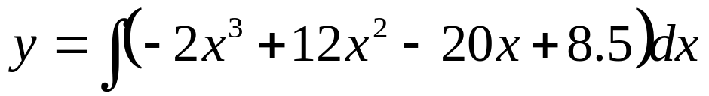
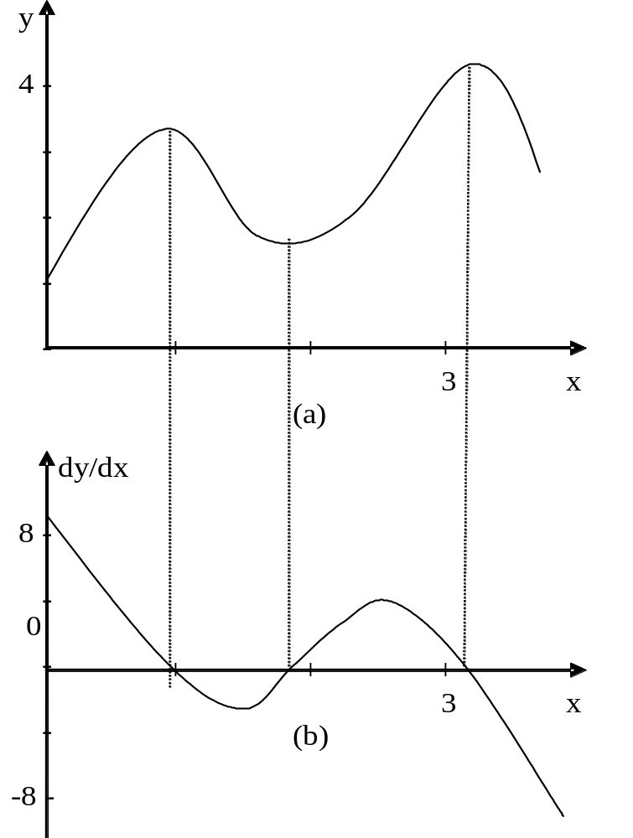
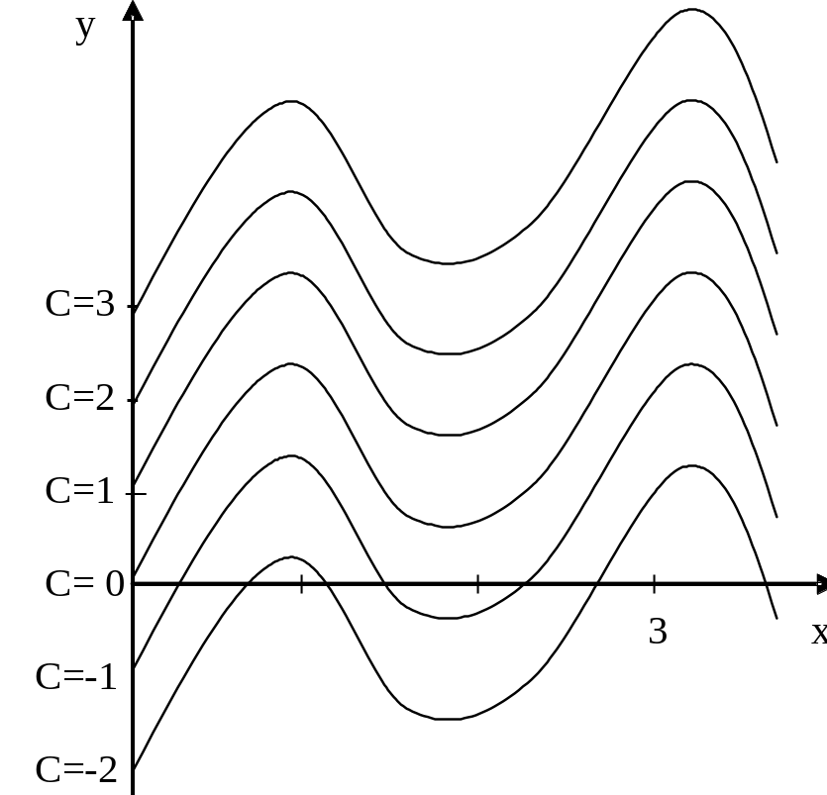
C=1
C=-2,-1,0 2,3,…
y=-0.5x⁴+4x³-10x²+8.5x+C

Slide 13
Başlangıç koşulları genellikle, fiziksel problem verilerinden türetilen diferansiyel denklem yorumlamasıyla elde edilirler.
Örneğin
Serbest düşme t=0 için v=0
Başlangıçta kondansatör boş ise,t=0 için Vc(0) =0

Slide 14
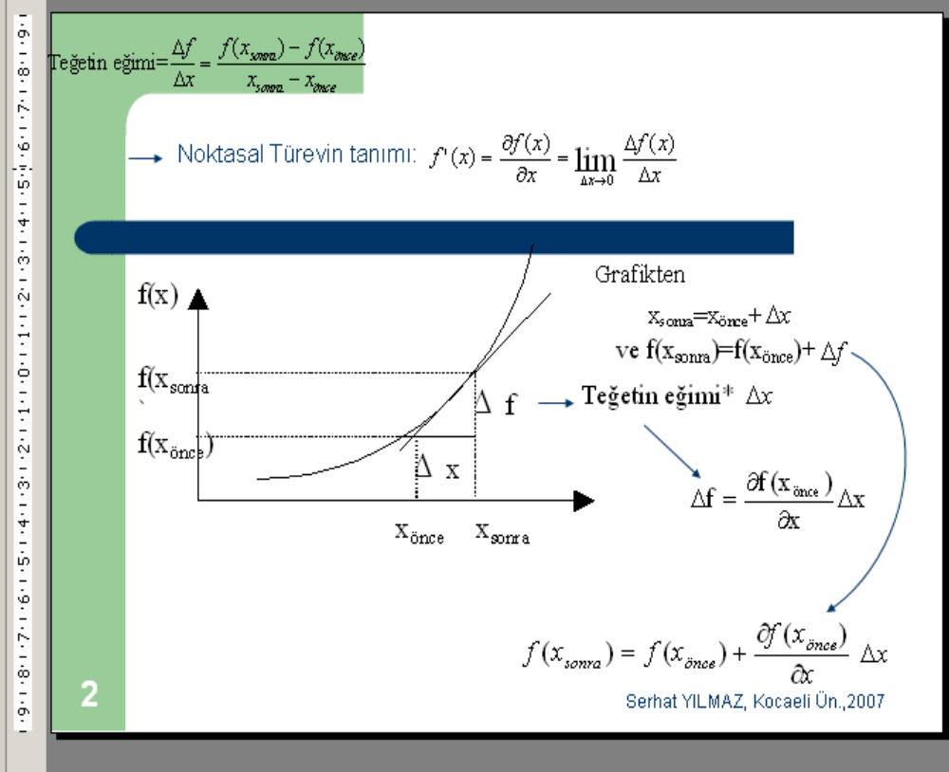
9.3. Sayısal Çözümleme Yöntemleri
Bölüm.6’da nonlineer
denk sist. sayfasını
hatırlayalım

Slide 15
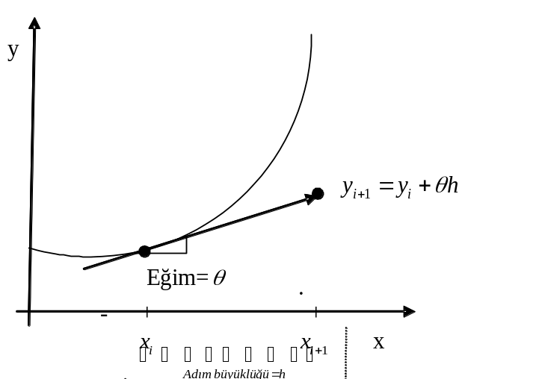
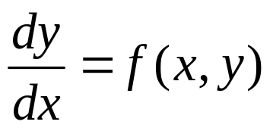
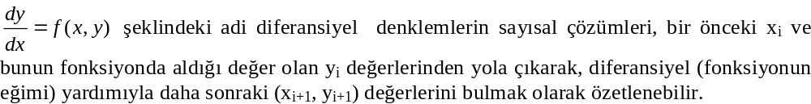
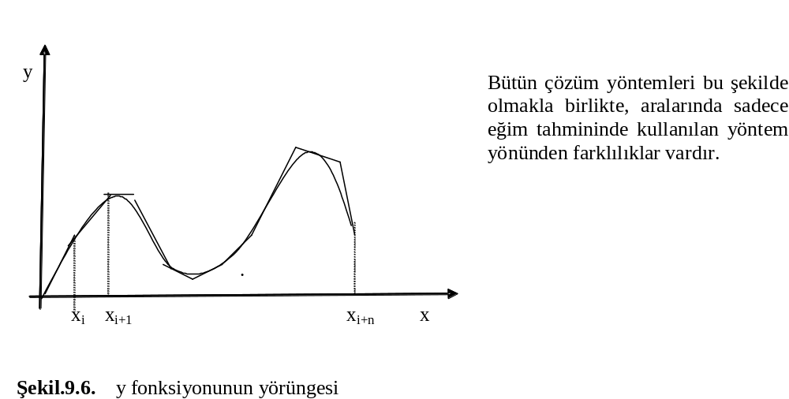
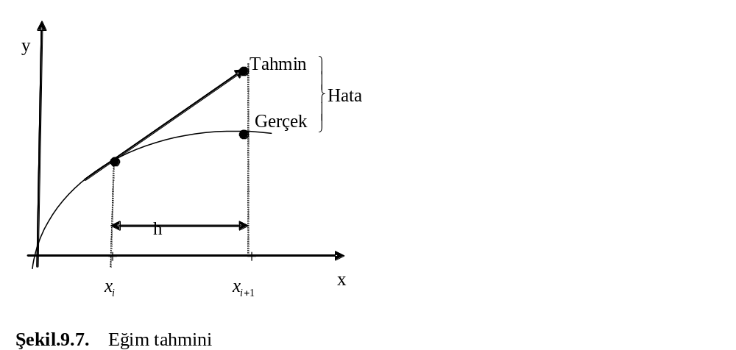
y_{i+1}

Slide 16
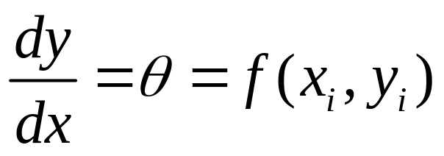
9.3.1. Euler Yöntemi
Euler Formülü

Slide 17
Örnek: Eşitlik 9.8’deki dif. denklemi sayısal olarak çözmek için Euler yöntemini kullanın (Adım büyüklüğünü h=0.5 olarak alın, x=0’dan x=4’e kadar integre edin, başlangıç koşulu x=0 için y=1)
Çözüm:
Buradaki x=0, y(0)=1 noktasındaki eğim tahmini;
f(0,1)= -2 (0)³+12 (0)²-20 (0)+8.5=8.5 Buradan
y(0.5)=1+8.5*0.5=5.25 bulunur.
Oysa orijinal fonksiyonun bu noktadaki gerçek değeri;
y=-0.5 (0.5)⁴+4 (0.5)³-10 (0.5)²+8.5 (0.5)+1=3.21875’tir.

Slide 18
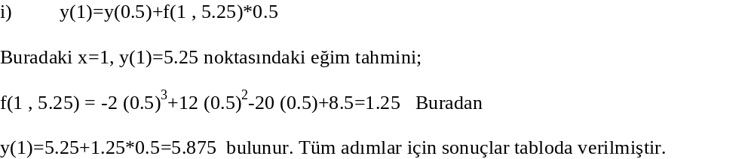
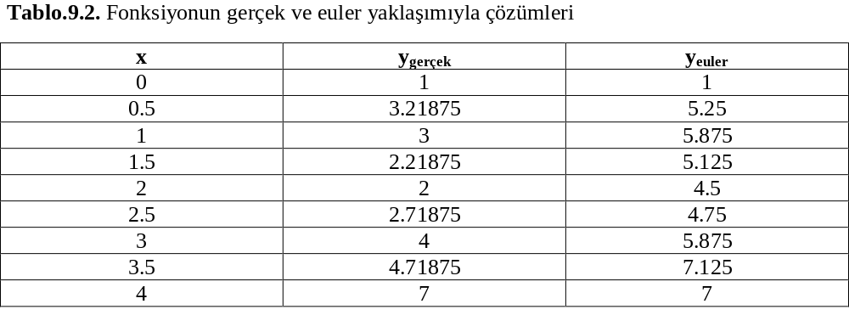

Slide 19
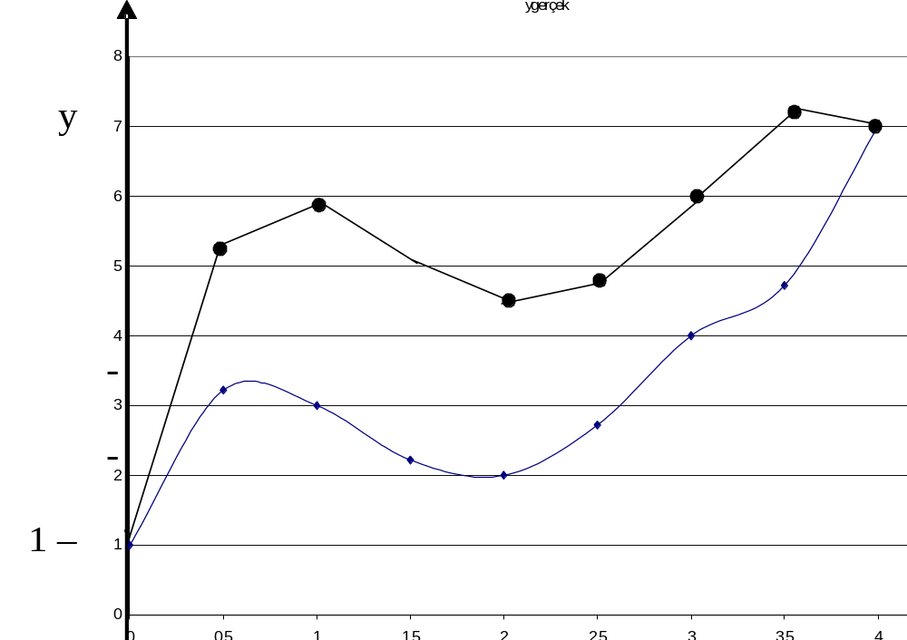
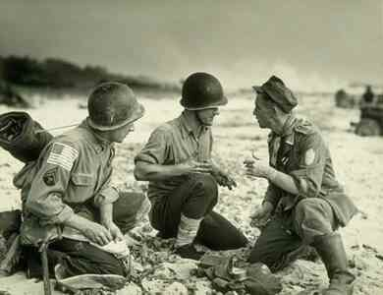
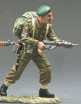
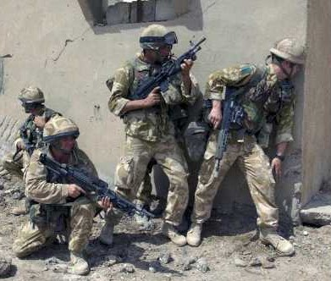
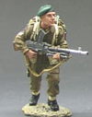



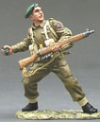

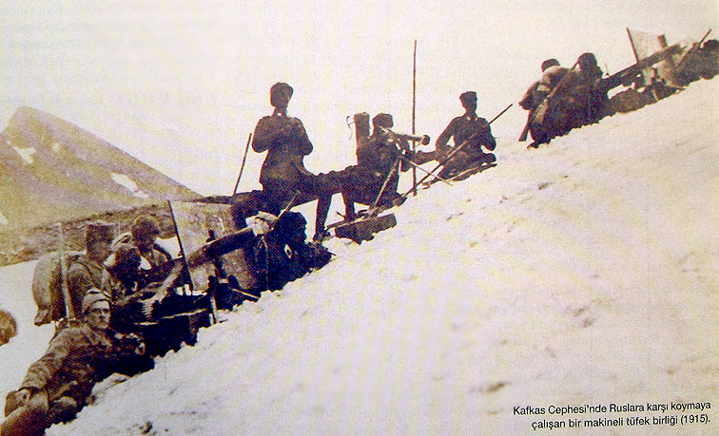

(x₇,y₇)
(x₂,y₂)
(x₁,y₁)
(x3,y3)
(x₄,y₄)
(x₀,y₀)

Slide 20
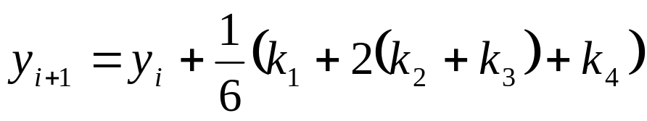


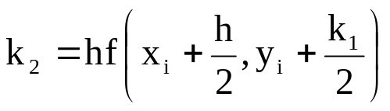
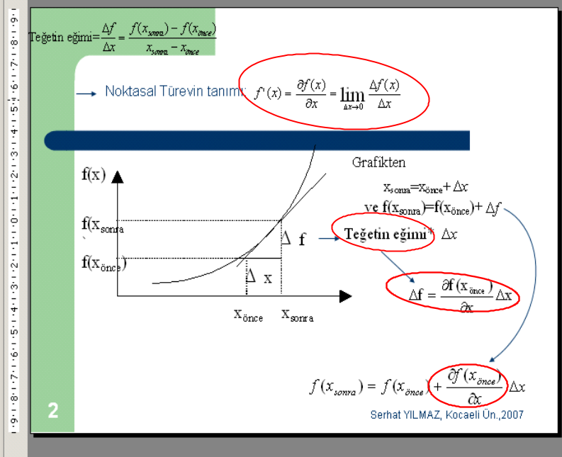
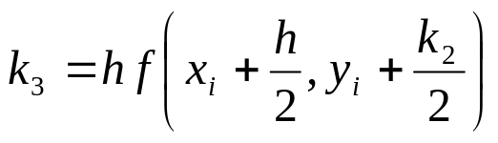
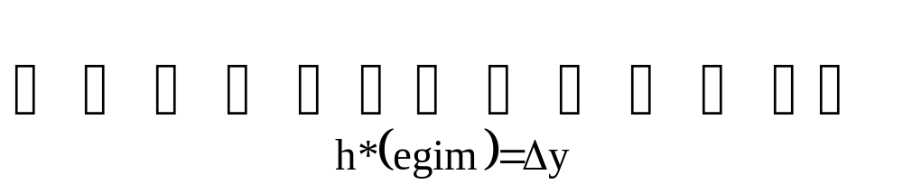

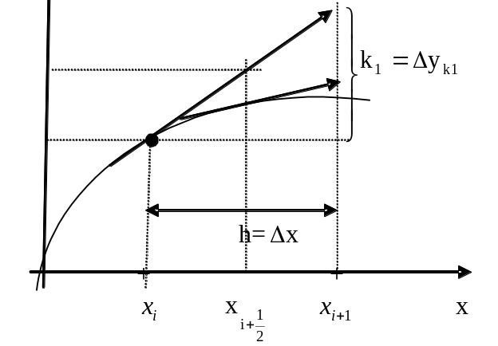


9.3.2. Runge-Kutta Yöntemi
,
Runge-Kutta Formülü
Yine bir (ortalama)
,
En son adımda en güncel
Delta y
tahmini
kullanılır
f
k₄

Slide 21
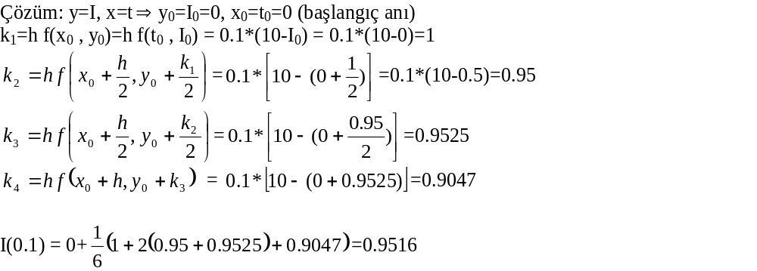
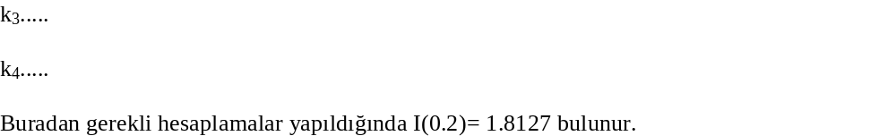

Slide 22


Algoritma ve Program

Slide 23

9.3.3. Adam's Yöntemi
Bu yöntem, çözüm yörüngesini daha etkili şekilde belirlemek için daha önceki adımlardan kalan bilgileri saklar.
2 ve 3 adımlı olmak üzere 2 farklı Adams formülü vardır.
Ortalama eğim

Slide 24


2 adımlı Adam's yöntemi
3 adımlı Adam's yöntemi

Slide 26


(Dorf, 2005)

Slide 27




Slide 28





Slide 29



Soru.2) 1. soruyu çözecek a) algoritmayı oluşturun ve b) programı yazın.
Çözüm:

Slide 30
Kaynaklar
Müh. İçin Say. Yöntemler, CAPRA,S ve diğ., Literatür Yayınları
Sayısal Çözümleme Ders Notları, Bilgin, M.Z., Kocaeli Ün., Elektrik Müh. Bölümü
Dorf, R.,C., Bishop, R.,H., Modern Control Systems, Tenth Edition, Pearson Prentice Hall, 2005

